Slide 1




PROJEKT LIGJI
PËR DISA SHTESA DHE NDRYSHIME NË LIGJIN NR. 9270, DATË 29.7.2004, “PËR SISTEMIN E ADRESAVE”, TË NDRYSHUAR
DREJTORIA E PËRGJITHSHME E GJENDJES CIVILE

Slide 2
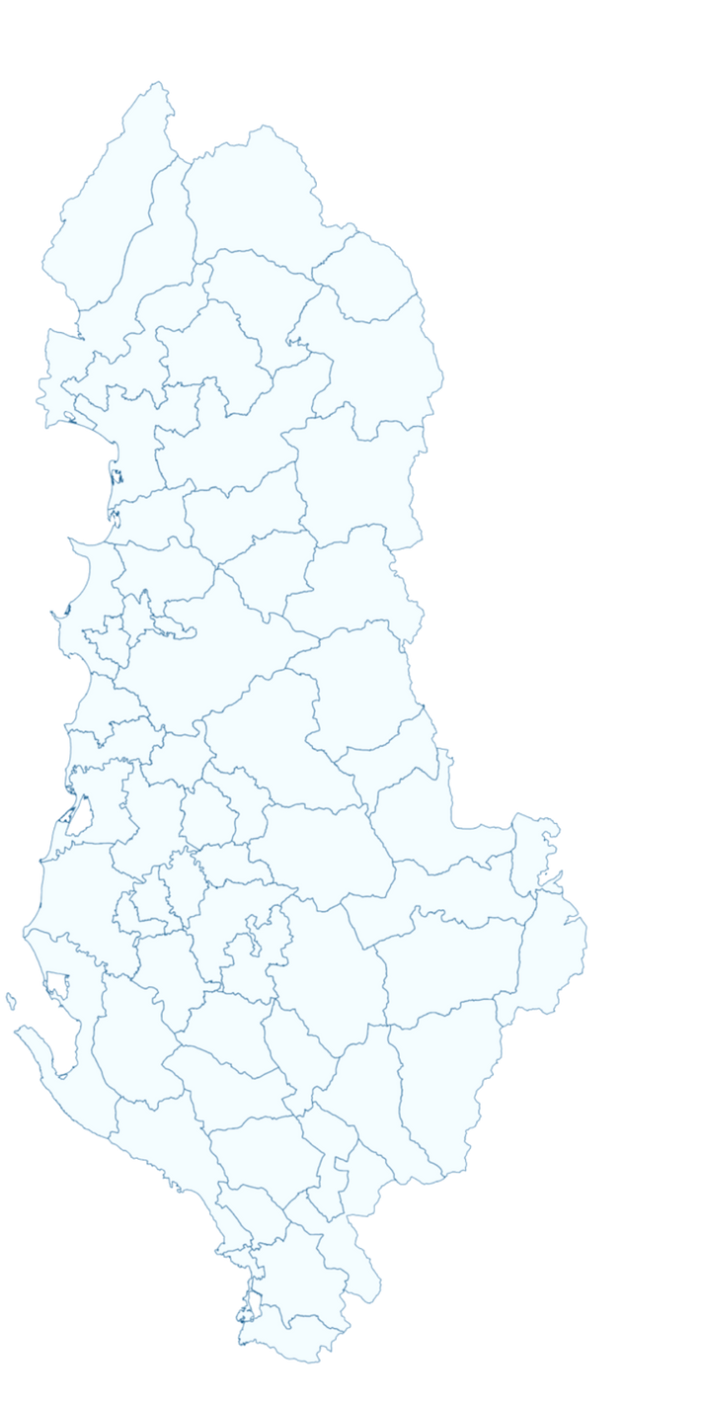
PËRMBAJTJA
PREZANTIMI I PROJEKT LIGJIT “PËR DISA SHTESA DHE NDRYSHIME NË LIGJIN NR. 9270, DATË 29.7.2004, “PËR SISTEMIN E ADRESAVE”, TË NDRYSHUAR”
Drejtoria e Përgjithshme e Gjendjes Civile
ARSYET PËR NDËRMARRJEN E KËSAJ INICIATIVE LIGJORE
ROLI I STRUKTURAVE PËRGJEGJËSE PËR PLANIFIKIMIN E TERRITORIT NË BASHKI, SI NIVEL I PARË I VETËQEVERISJES VENDORE
ROLI I DREJTORISË SË PËRGJTHSHME TË GJENDJES CIVILE
REZULTATI FINAL

Slide 3
PREZANTIMI I PROJEKT LIGJIT “PËR DISA SHTESA DHE NDRYSHIME NË LIGJIN NR. 9270, DATË 29.7.2004, “PËR SISTEMIN E ADRESAVE”, TË NDRYSHUAR”
Qëllimi
Elementet e Adresave
Drejtoria e Përgjithshme e Gjendjes Civile
Ndryshimet ndervite | 2004 - 2008 - 2016
Notes:
Pika 1: Ky ligj ka për qëllim të përcaktojë mënyrën e krijimit e të administrimit të sistemit kombëtar të adresave, si dhe kriteret për vendosjen e adresës së saktë e unike për çdo ndërtesë, apartament dhe truall të lirë brenda juridiksionit të bashkisë në territorin e Republikës së Shqipërisë, të integruar në Regjistrin Kombëtar të Adresave (RKA).
Pika 2: Elementet e adresave
Pika 3: Baza - Ligji 9270, DATË 29.7.2004, Ndryshuar me ligjin nr.9951, datë 10.7.2008 dhe me ligjin nr. 89/2016, datë 15.9.2016

Slide 4
ARSYET PËR NDËRMARRJEN E KËSAJ INICIATIVE LIGJORE
Menaxhimi i problematikave të akumuluara ndervite.
Sanksione te reja per Bashkite dhe njesite e planifikimit te territorit.
Drejtoria e Përgjithshme e Gjendjes Civile
Kodi unik i adresës
Notes:
Pika 1: Projektligji synon zgjidhjen e problematikave të krijuara deri më tani për sistemin e adresave në territorin e Republikës së Shqipërisë, që derivojnë nga mungesa e emërtimit të pjesëve të territorit publik nga bashkitë, si dhe në vijim të porosisë së Kryeministrit, nëpërmjet së cilës është përcjellë aplikimi i sanksioneve të forta ndaj bashkive që nuk përmbushin këtë proces, të parashikuar për t’u përmbyllur që në vitin 2016
Pika 2: Përmbushja e kësaj detyre është sanksionuar në dispozitat sipas pikës 2 të nenit 29 të ligjit aktual, ku shprehimisht parashikohet se: “Seksionet/zyrat e urbanistikës në njësitë e vetëqeverisjes vendore/njësitë administrative duhet të bëjnë adresim numerik të brendshëm e të jashtëm të objekteve ekzistuese, brenda datës 31 dhjetor 2016”, miratuar me ligjin nr.89/2016, datë 15.09.2016 të pa realizuara deri më tani.
Pika 3: Në kuadër të nismës së ndërmarrë në Komitetin e Inovacionit, të mbajtur më datë 15.07.2022, për krijimin e një kodi unik të adresës si përfaqësues unik i adresës deri në rang ndërtese, sipas hyrjeve dhe apartamenteve në brendësi të saj.
“Kodi unik i adresës”, është një vlerë unike që përkon me elementët përbërës së adresës që shërben për të identifikuar në mënyrë unike vendndodhjen e çdo ndërtese, hyrje, apartamenti në brendësi të saj, në Regjistrin Kombëtar të Adresave (RKA)”.
Algoritmi, struktura e kodit unik të adresës dhe përdorimi i tij do të përcaktohen me vendim të Këshillit të Ministrave, sipas parashikimeve të pikës 3, neni 3 të projektligjit, akt i cili është draftuar nga Drejtoria e Përgjithshme e Gjendjes Civile.

Slide 5
PROJEKT VENDIMI PËR KODIN UNIK TË ADRESËS
Ky projekt vendim synon përmirësimin e sistemit të adresave dhe optizimin në tërësi të shërbimeve publike, përfitues të të cilëve janë pa përjashtim të gjithë shtetasit.
Në vijimësi të procesit të adresimit të pjesëve të territorit publik, informacioni për adresat e ndërtesave do të standardizohet nëpërmjet kodit unik të adresës, i cili përbën një ndër elementët e saj, në mënyrë që të sigurohet një strukturë korrekte e adresës, që përmban informacion specifik të të dhënave të vendbanimit të shtetasve.
Drejtoria e Përgjithshme e Gjendjes Civile
Metodologjia e aplikuar për standardizimin e kodit unik të adresës i referohet modelit të propozuar prej 18 (tetëmbëdhjetë) karakteresh në total sipas modelit logjik, ku 2 (dy) karakteret e para i përcaktojnë bashkinë dhe karakteret e tretë dhe të katërt përcaktojnë kodin postar. Karakteret e nëntë, të dhjetë, të njëmbëdhjetë, të dymbëdhjetë, trembëdhjetë i korrespondojnë numrit ekzistues të hyrjes. Karakteri i katërmbëdhjetë tregon pozicionimin e apartarmentit nën tokë / mbi tokë.
Karakteri i pesëmbëdhjetë, gjashtëmbëdhjetë, shtatëmbëdhjetë dhe tetëmbëdhjetë i korrespondin numrit ekzistues të apartmentit.

Slide 6
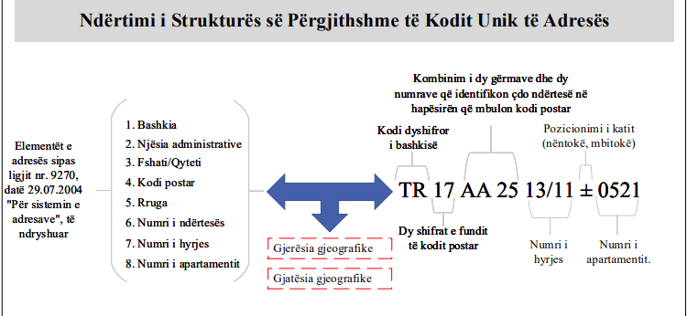
PROJEKT VENDIMI PËR KODIN UNIK TË ADRESËS
Drejtoria e Përgjithshme e Gjendjes Civile

Slide 7
ROLI I STRUKTURAVE PËRGJEGJËSE PËR PLANIFIKIMIN E TERRITORIT NË BASHKI, SI NIVEL I PARË I VETËQEVERISJES VENDORE
Dhënës informacioni janë strukturat përgjegjëse në autoritetet për planifikimin dhe zhvillimin e territorit në nivel bashkie, si nivel i parë i vetëqeverisjes vendore, të cilat kryejnë përditësimin e RKA-së.
Këto struktura përditësojnë rregullisht të gjithë informacionin në RKA për pjesë të territorit publik dhe ndërtesat nën juridiksionin territorial të tyre. Ato dentifikojnë zonat e qarkullimit civil të paemërtuara, identifikojnë ndërtesat, hyrjet dhe apartamentet e panumërtuara dhe informojnë kryetarin e bashkisë/njësisë administrative.
Përgjegjësia për vendosjen e tabelave si për procesin e emërtimit si treguesi fizik i emërtimit të zonës të qarkullimit civil dhe numërtimit si treguesi fizik i numërtimit të brendshëm dhe të jashtëm të ndërtesës në zonën e qarkullimit civil është e bashkisë si organ i nivelit të parë të vetëqeverisjes vendore. Sipas parashikimeve të këtij projektligji, të dyja këto procese(emërtim, numërtim) duhet të realizohen brenda 90 ditëve nga miratimi i ligjit. Shpenzimet për realizimin e këtyre proceseve parashikohet që të mbulohen nga buxheti i Bashkisë, artikulli 602.
Projektligji parashikon që ky proces të udhëhiqet nga Kryetari i bashkisë, i ngarkuar me përgjegjësinë e kontrollit dhe të raportimit për ecurinë e tij në Drejtorinë e Përgjithshme të Gjendjes Civile.
Drejtoria e Përgjithshme e Gjendjes Civile

Slide 8
ROLI I DREJTORISË SË PËRGJTHSHME TË GJENDJES CIVILE
Drejtoria e Përgjithshme e Gjendjes Civile ka rol monitorues në bazë të informacionit që do të sigurohet nga baza e të dhënave të Regjistrit Kombëtar të Adresave (RKA), sipas çdo veprimi përditësimi nga zyrat e urbanistikës në bashki / strukturat përgjegjëse në autoritetet e territorit në nivel bashkie, përgjegjëse për planifikimin e territorit që kryhet në Regjistrin Kombëtar të Adresave (RKA)
Drejtoria e Përgjithshme e Gjendjes Civile, e ngarkuar me krijimin dhe administrimin e Regjistrit Kombëtar të Adresave, vendos sanksione administrative: gjoba në vlerën 10.000 lekë, për çdo pjesë të territorit publik që do të rezultojë e pa emërtuar si dhe për çdo ndërtesë që do të rezultojnë të panumërtuara.
Drejtoria e Përgjithshme e Gjendjes Civile

Slide 9
REZULTATI FINAL
Pjesë të territorit publik të emërtuara dhe ndërtesa të numërtuara.
RKA, burimi i vetëm i adresave për çdo institucion dhe qytetar
Drejtoria e Përgjithshme e Gjendjes Civile
Notes:
Pika 2:Baza e vetme shtetërore me informacion mbi adresat.

Slide 10

FALEMINDERIT!

